Slide 1
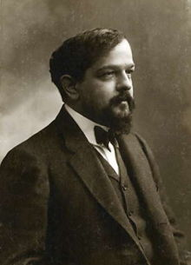
CLAUDE DEBUSSY

Slide 2
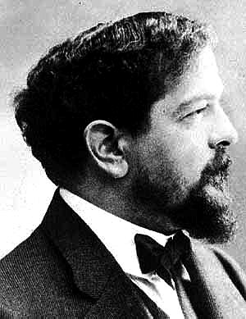
Celotno ime: Claude Achille Debussy
Bil je francoski skladatelj in pianist
Rodil se je 22. avgusta 1862
Umrl † 25.marca v Parizu

Slide 3
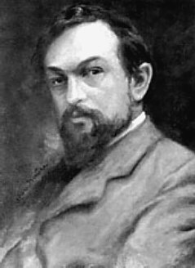
Je najpomembnejši ustvarjalec glasbenega impresionizma
Prelomil je pravila tradicionalne harmonske gradnje ter začel vrednotiti akorde po njihovi zvočni barvi
Odprl je pot glasbenemu modernizmu

Slide 4
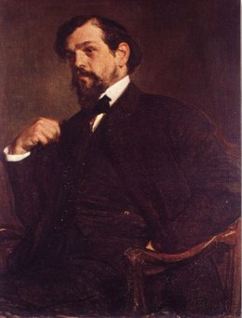
Pri njem so se navdihovali največji glasbeni duhovi 20.stoletja:Maurice Ravel,Oliver Messiaen,Igor Stravinski in Bela Bartok
Bil je eden najboljših pianistov svojega časa

Slide 5
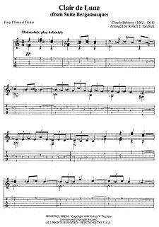
Avtor:
Opere Peleas in Melisanda,
simfoničnih pesnitev Morje,Igre in Iberia,
godalnega kvarteta,
sonate za violino in klavir,
Ustvaril je tudi vrsto mojstrskih klavirskih del.

